Slide 1

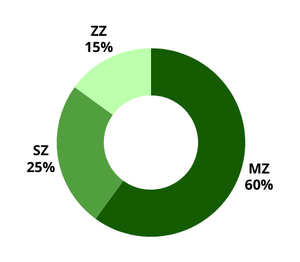



DÉFICIT DE ALFA 1 ANTITRIPSINA (DAAT): ANÁLISIS DEL CRIBADO FAMILIAR EN UNA CONSULTA MONOGRÁFICA.
M.G. Hurtado Gañán,M.M. Ignacio Expósito, M. Baena Bustos, V.Almadana Pacheco.
U.G.C. Neumología H.U. Virgen Macarena, Sevilla, Sevilla, España
INTRODUCCIÓN
El déficit de alta 1 antitripsina (DAAT) es una enfermedad genética con una transmisión autosómica codominante.
En general se aconseja realizar estudio genético en familiares consanguíneos de casos índices homocigotos PI ZZ o en aquellos con combinación de alelos deficitario Z con otro alelo raro, ya que tienen alto riesgo de presentar DAAT.
Objetivo: medir el grado de aceptación a la realización de estudio genético de los familiares consanguíneos de pacientes con genotipo con al menos un alelo Z.
METODOLOGÍA
Estudio descriptivo retrospectivo de los pacientes de la consulta de DAAT entre Enero del 2019 y Septiembre del 2023.
RESULTADOS
Se obtuvieron 40 pacientes con al menos un alelo Z en la consulta monográfica de DAAT, ofreciéndose el estudio familiar a todos ellos.
13 familias (32,5%)
72 pacientes
(74%)

Slide 2
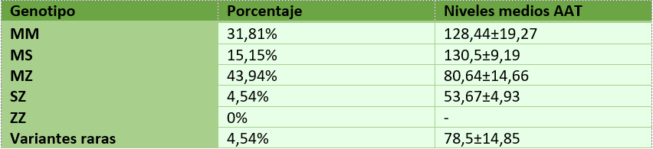

Se estudian el 30% de las familias, 66% de los familiares.
CONCLUSIONES
SZ
-Aunque observamos una baja aceptación al estudio genético de manera global familiar, al analizar a los familiares de manera individual vemos que esta aumenta.
-El cribado familiar supone una herramienta importante para la detección precoz de la enfermedad, tratamiento y consejo genético, por lo que es importante informar al paciente de la importancia de su realización.
Se estudian 40% de las familias, 85% de los familiares
MZ
Se estudian el 33% de las familias, 86% de los familiares
ZZ

